Slide 1

REPORT FUNZIONE STRUMENTALE VALUTAZIONE E INVALSI
A.S.2021-22
OBIETTIVO 1
AUTOVALUTAZIONE E PROVE STRUTTURATE D’ISTITUTO
OBIETTIVO 2
COORDINAMENTO PROVE INVALSI
PRIMARIA
E
SECONDARIA
OBIETTIVO 3
RAV
E
PIANO
DI
MIGLIORAMENTO
REPORT
DEI
RISULTATI
REPORT
DEI
RISULTATI
PROF.SSA SCUDERI PATRIZIA

Slide 2

DID
Per gli studenti in isolamento fiduciario la scuola ha garantito il proseguo delle attività didattiche in didattica digitale integrata nel regolare orario curricolare , in modalità sincrona.
*Sulla base del Piano di Miglioramento delle Indicazioni Nazionali , ogni anno vengono testate le competenze in ingresso e finali degli studenti nelle seguenti discipline:
*PRIMARIA: Competenze nella madrelingua , matematica, Inglese, Storia, Geografia, Scienze.
*SECONDARIA: le stesse discipline con l’aggiunta dello spagnolo nelle seconde e terze medie; storia e geografia sono state somministrate insieme.
*Le prove state svolte per classi parallele con il programma SOCRATIVE mediante l’uso dei tablet.

Slide 3
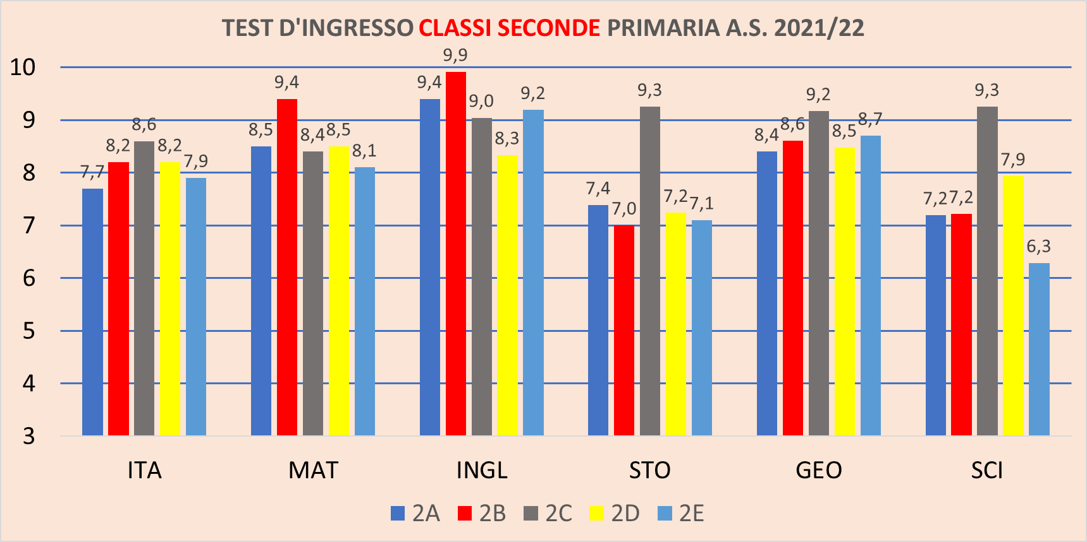
PRIMARIA

Slide 4

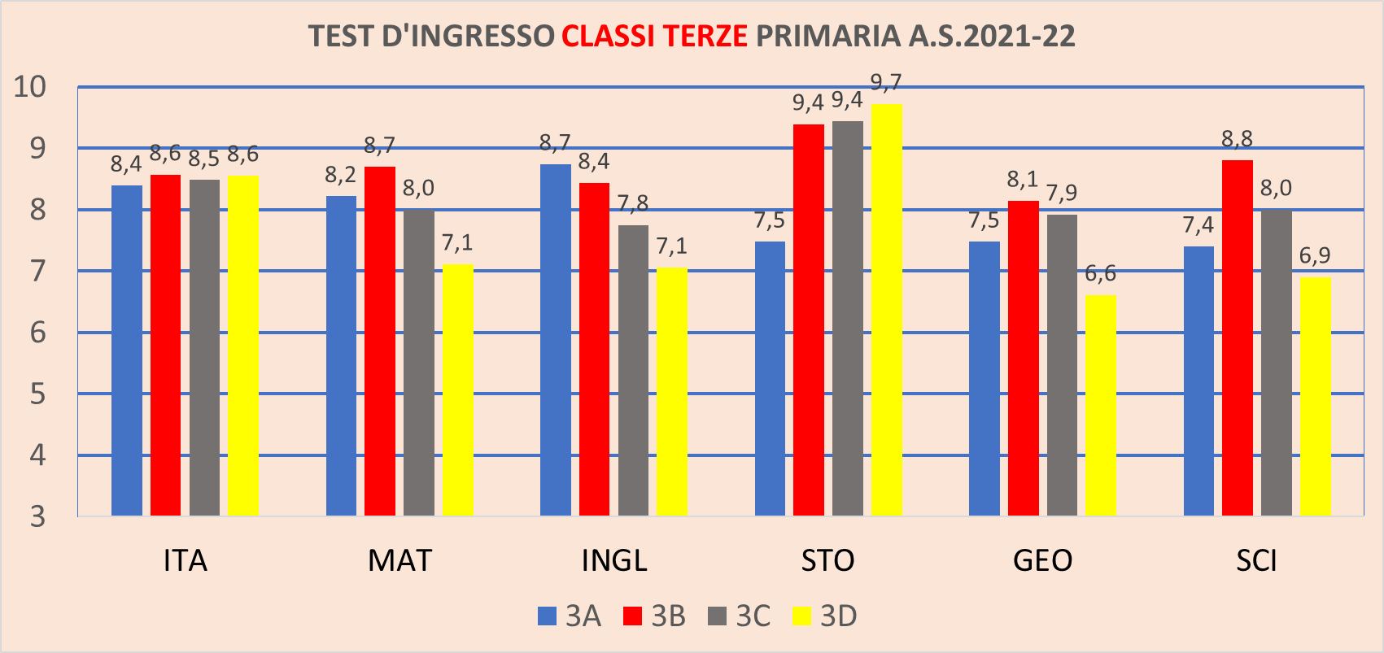

Slide 5
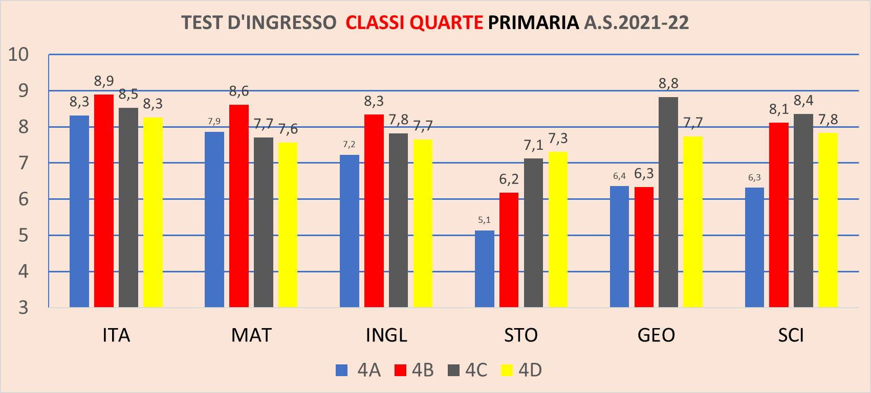

Slide 6
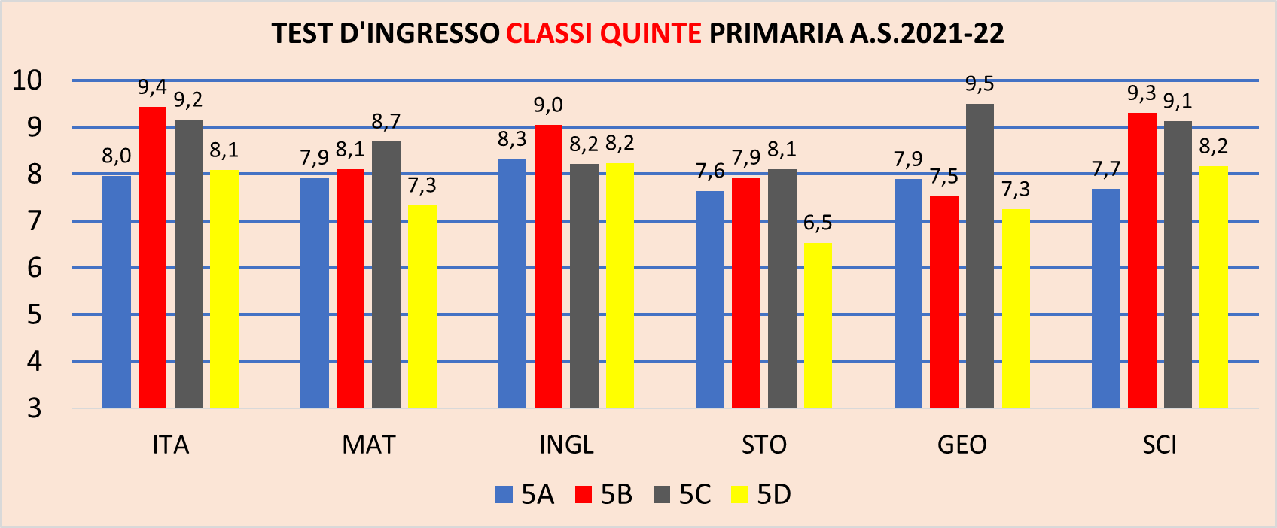

Slide 7
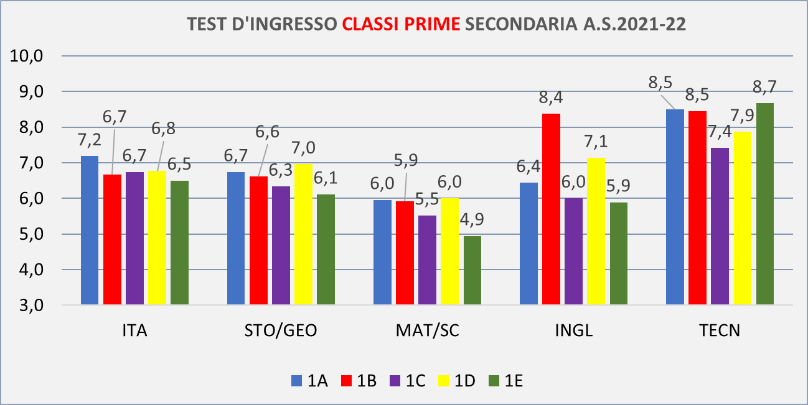
SECONDARIA

Slide 8

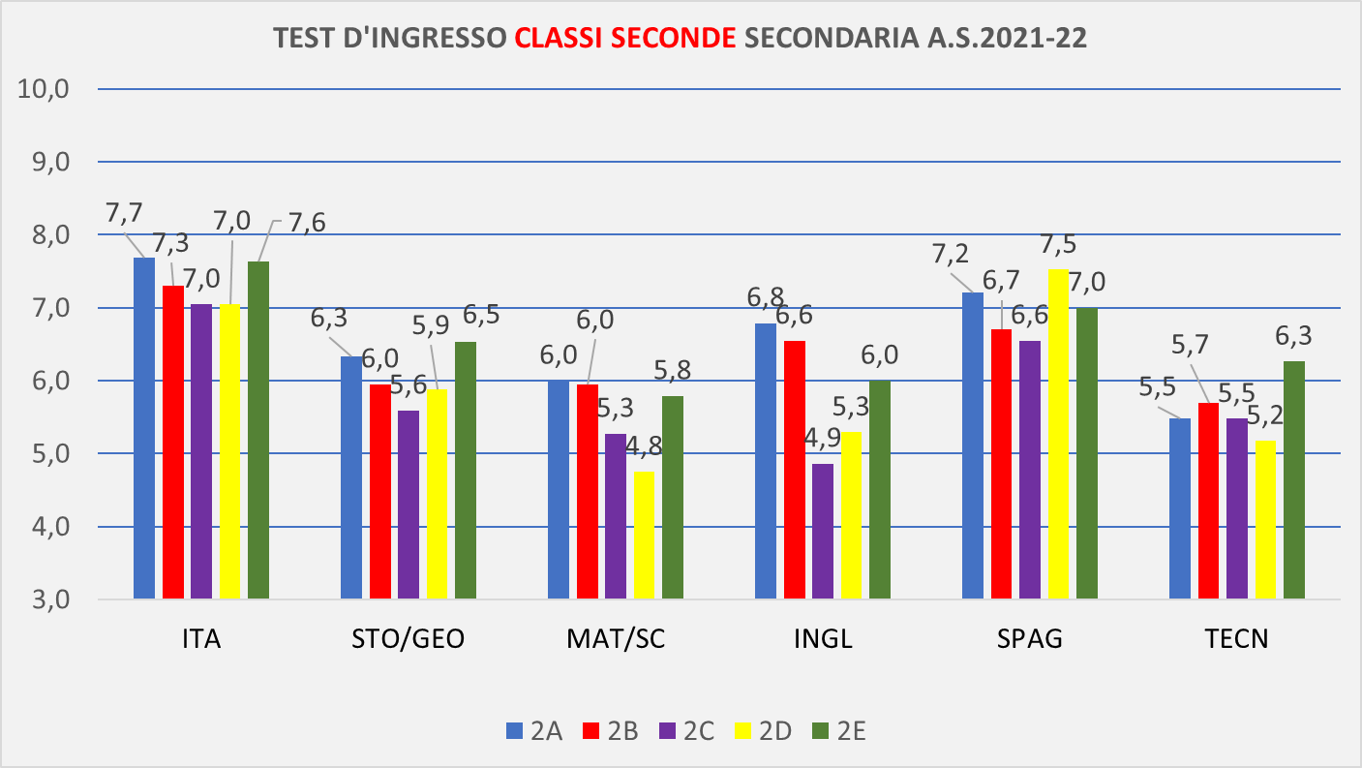

Slide 9
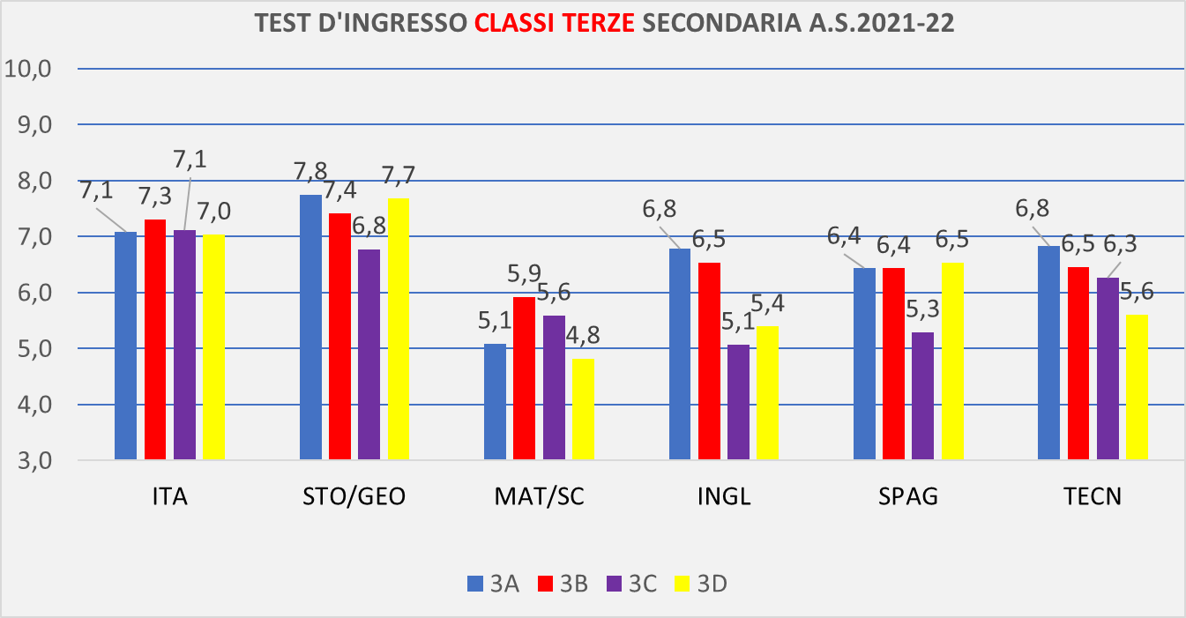

Slide 10




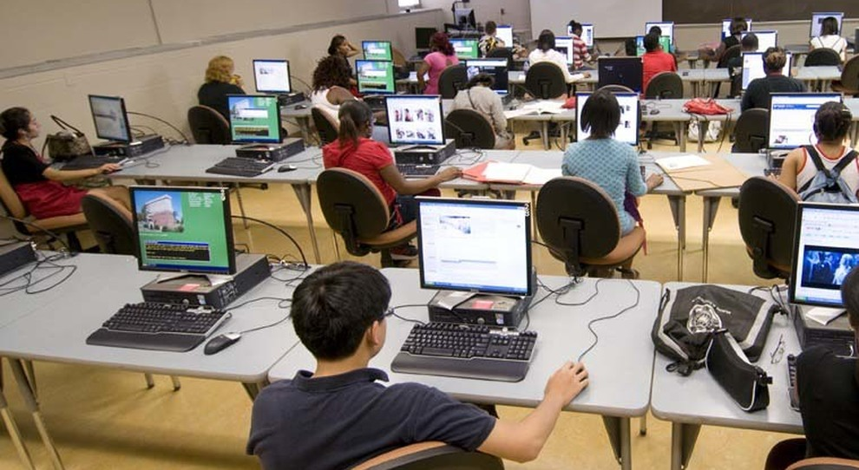



PROVE INVALSI 2022
PRIMARIA
SECONDE CLASSI
N° ALUNNI 119
SECONDARIA
TERZE CLASSI –
n° alunni 106
PROVE CBT
COMPUTER BASED TESTING
PRIMARIA QUINTE CLASSI n°ALUNNI 92

Slide 11
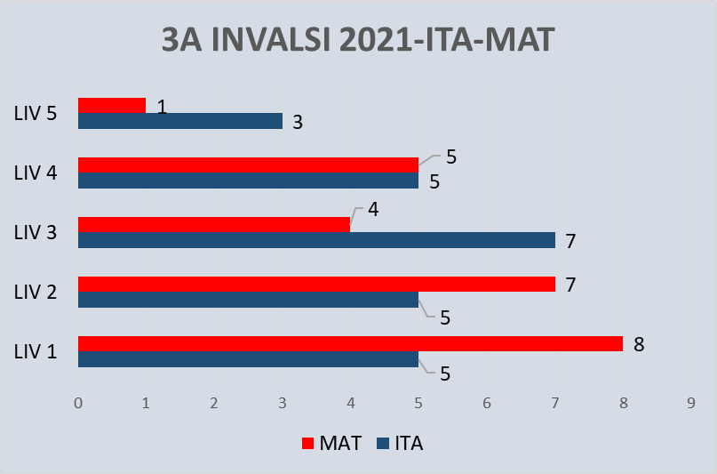
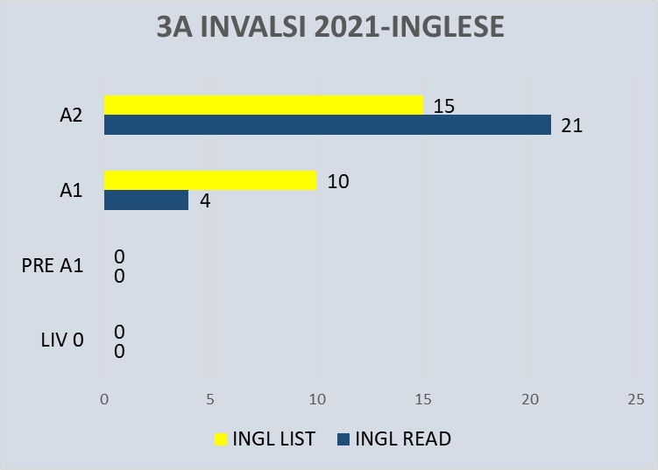
ITA prevale il livello 3, tutti gli altri si distribuiscono tra il livello 1-2-4. Il 12% (3 alunni) si colloca nel livello 5.
MAT Più della metà di alunni si colloca nella fascia 1-2. I rimanenti nella fascia 3-4 e uno solo nel livello 5
INGL READ La quasi totalità di alunni si colloca nella fascia A2.
INGL LIST Più della metà si colloca nella fascia A2. Assenti pre-A1

Slide 12
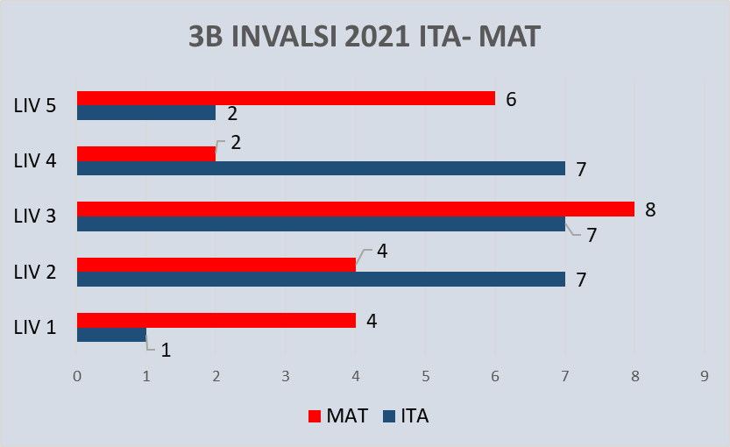
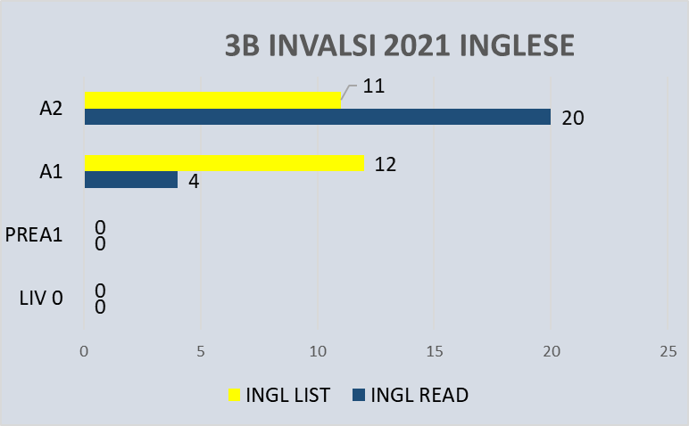
ITA si distribuiscono equamente tra il livello 2-3-4. Due si collocano nel livello 5 ( 25%)
MAT prevale il livello 3 . Altri 8 si distribuiscono tra 1 e 2. Ben 6 alunni si collocano nella fascia del 5 ( 25%)
INGL READ La quasi totalità di alunni si colloca nella fascia A2.
INGL LIST La classe si ripartisce tra la A1 e la A2. Assenti pre-A1

Slide 13
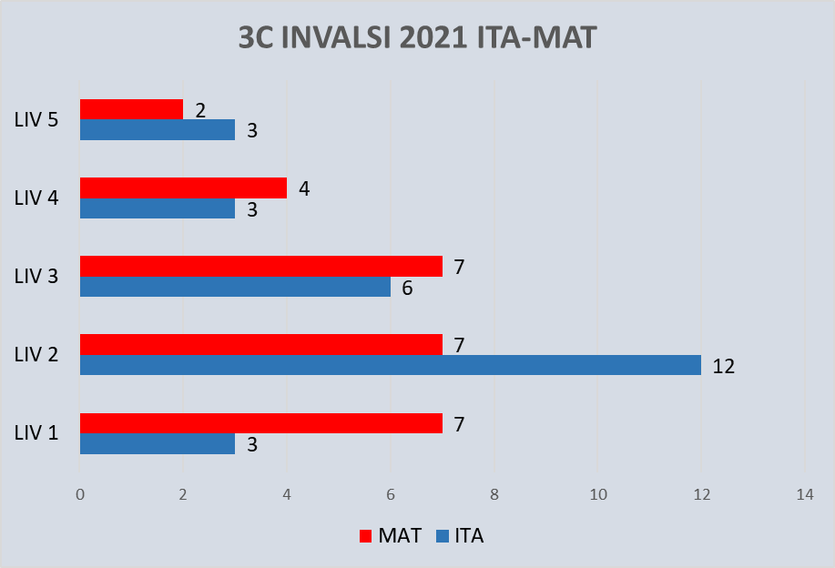
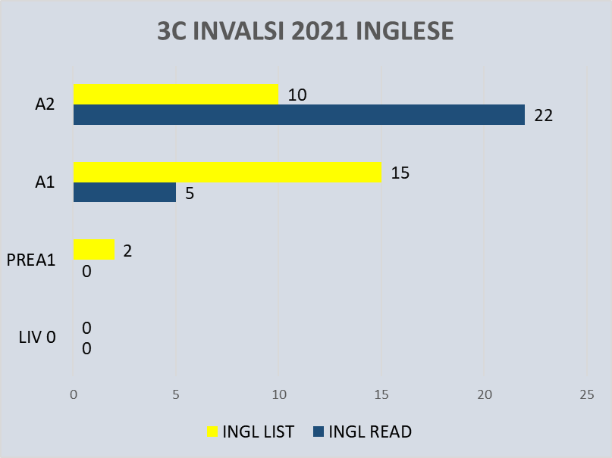
ITA Prevale la fascia 2 (12 alunni). Alcuni nella 3. Dei rimanenti 3 nella fascia 1, 3 nella fascia 4, 3 nella fascia 5.
MAT Si distribuiscono equamente tra 1-2-3 ( / alunni per livello). Tra la fascia 4-5 vi sono 6 alunni.
INGL READ La quasi totalità di alunni si colloca nella fascia A2.
INGL LIST La classe si ripartisce tra la A1 e la A2. Due alunni in pre-A1

Slide 14
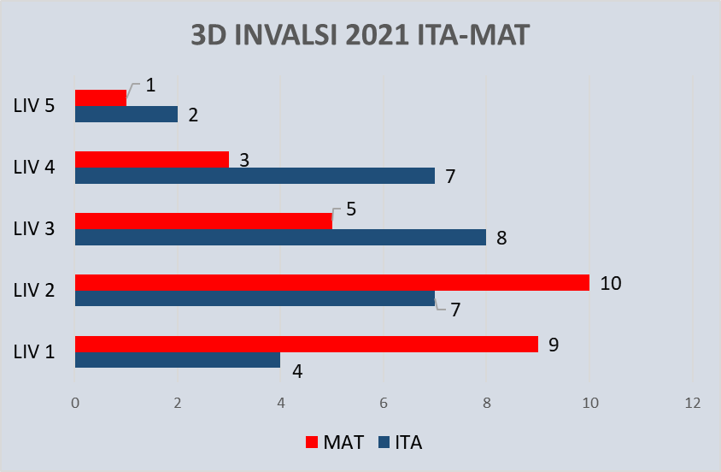
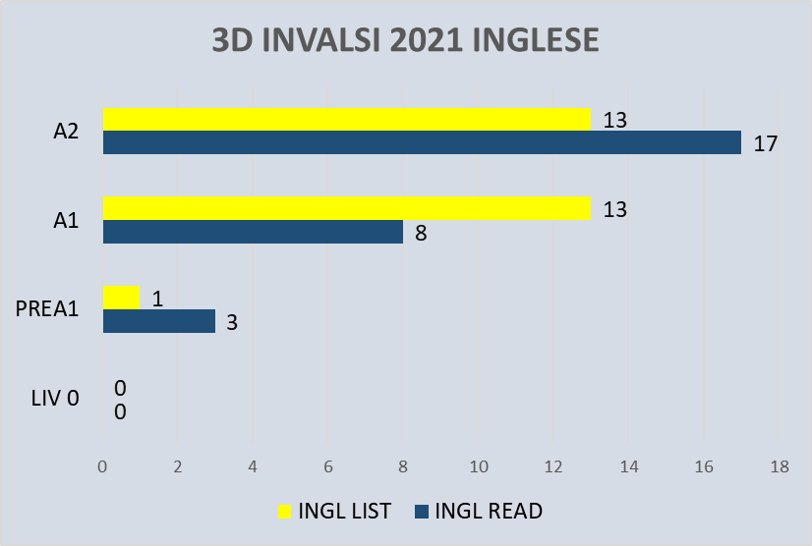
ITA La maggior parte di alunni si colloca tra la fascia del 2-3-4. Nella fascia più bassa solo quattro e due nella fascia 5.
MAT La maggior parte (19/28) si colloca nelle fasce più basse 1-2. nella fascia 3 , cinque alunni e quattro
tra 4 e 5.
INGL READ La maggior parte di alunni si colloca nella fascia A2.
INGL LIST La classe si ripartisce tra la A1 e la A2. TRE alunni in pre-A1

Slide 15
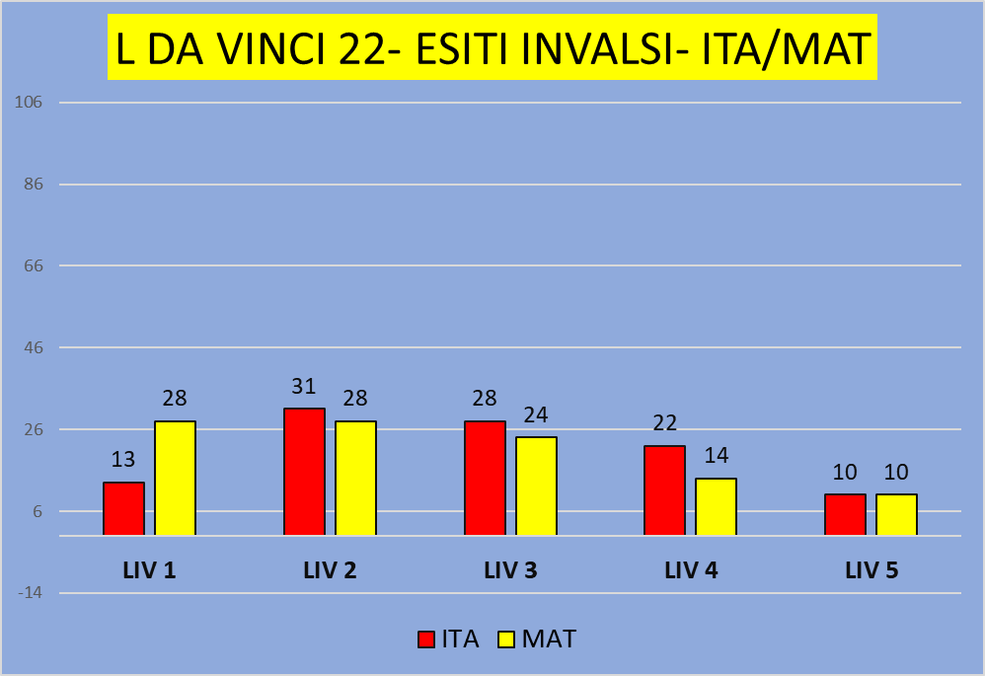
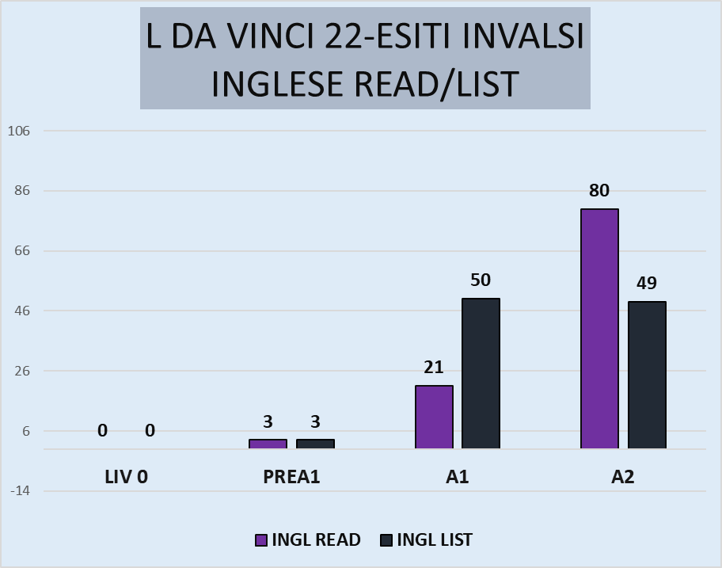
ITA Più della metà di alunni (59% ) si colloca nelle fasce 2-3 , Il 21% nella fascia del 4 livello. Circa il 10% nella fascia del 5 MAT La metà esatta (50%) si colloca nelle fasce 2-3. Il 28% nella fascia più bassa. Il 13% nella fascia del 4 livello. Circa il 10% nella fascia del 5.
INGL READ 78% Livello A2
INGL LIST 50% nel livello A1, 50% nel livello A2

Slide 16
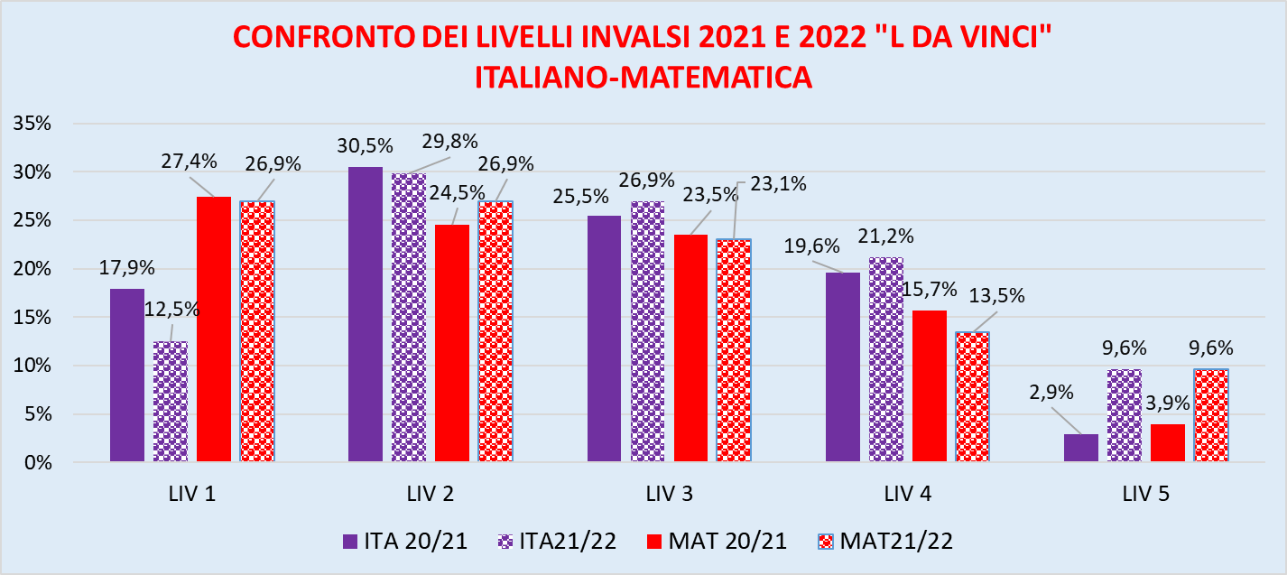

Slide 17
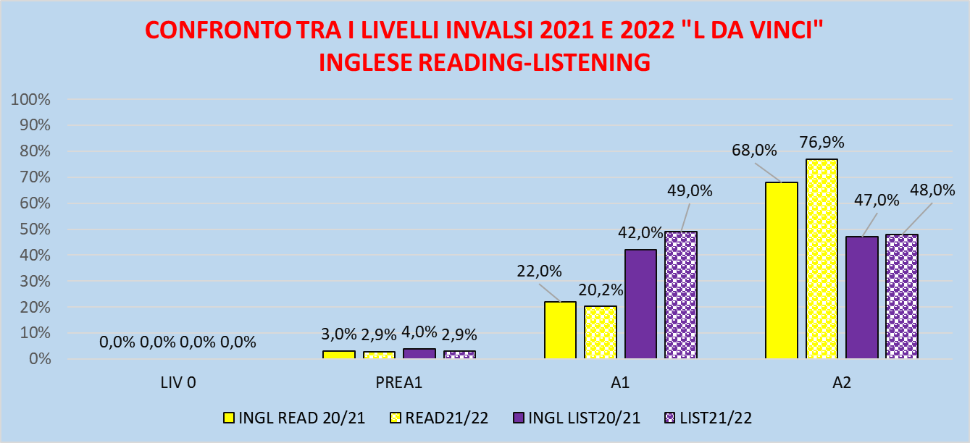

Slide 18
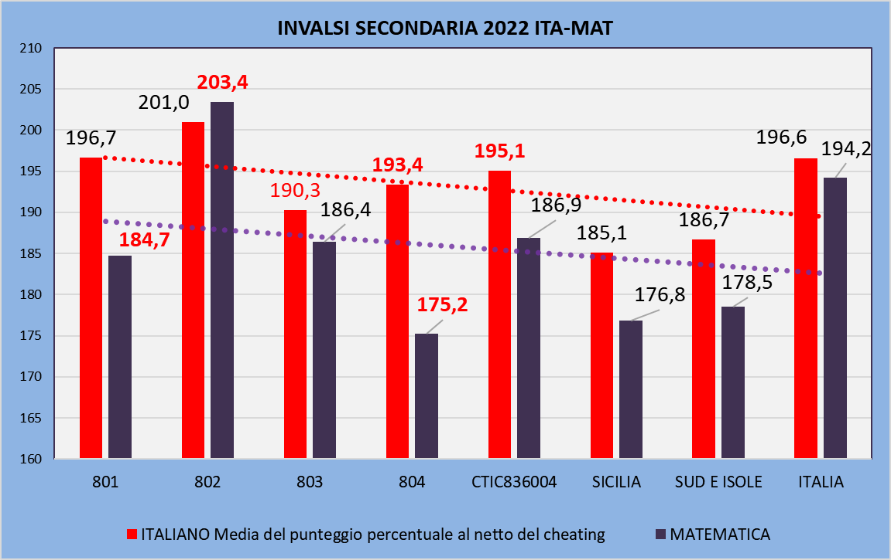


Slide 19
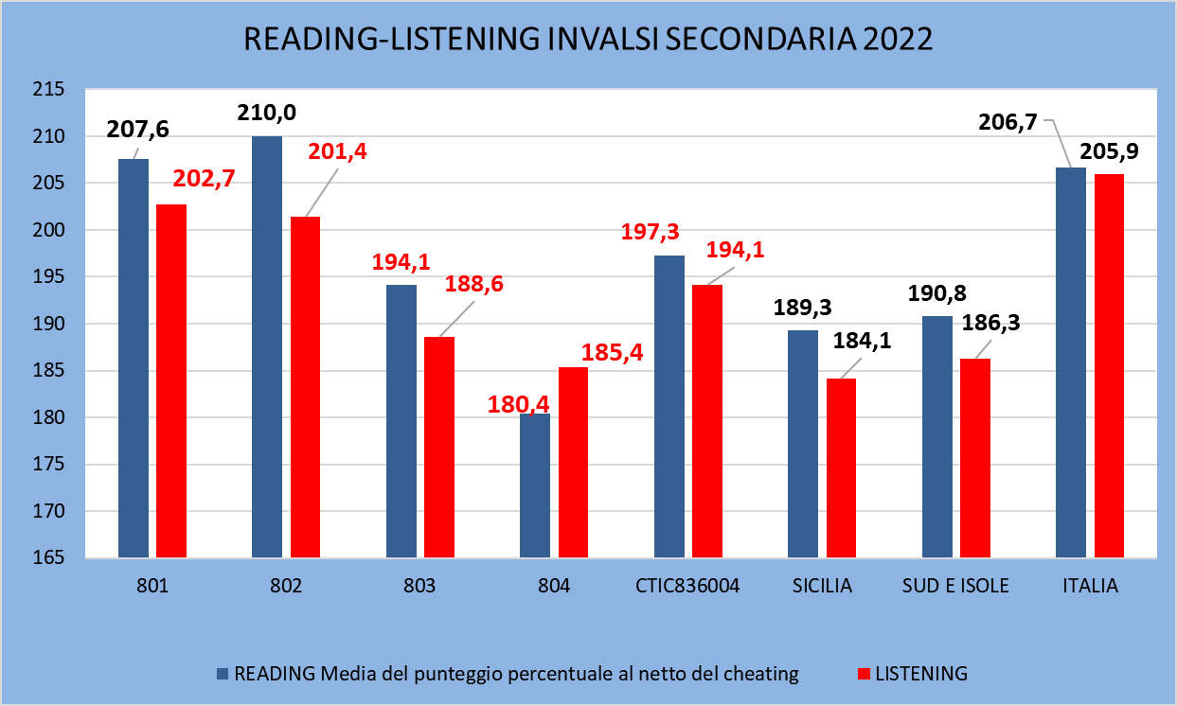

Slide 20
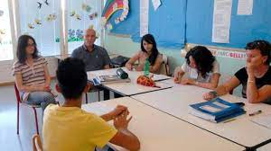
LICENZA MEDIA 2021/22
Media aritmetica delle discipline , arrotondata all’unità di ordine superiori per frazioni pari o superiori a 0,5
MEDIA
arrotondata all’unità di ordine superiori per frazioni pari o superiori a 0,5
VOTO FINALE
VOTO DI AMMISSIONE
+
PROVA SCRITTA D’ITALIANO
PROVA SCRITTA DI MATEMATICA
COLLOQUIO
Media aritmetica delle prove senza arrotondamenti

Slide 22
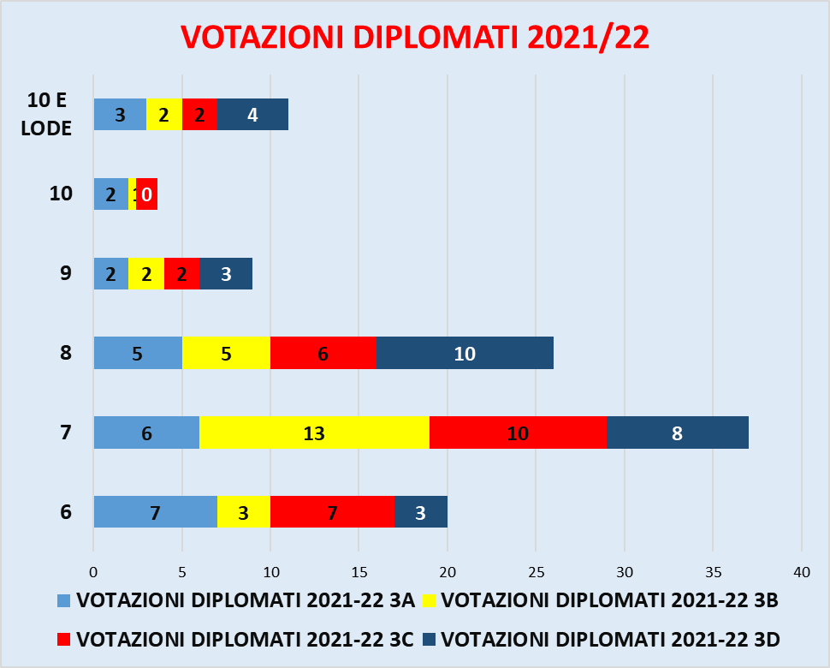


Slide 23
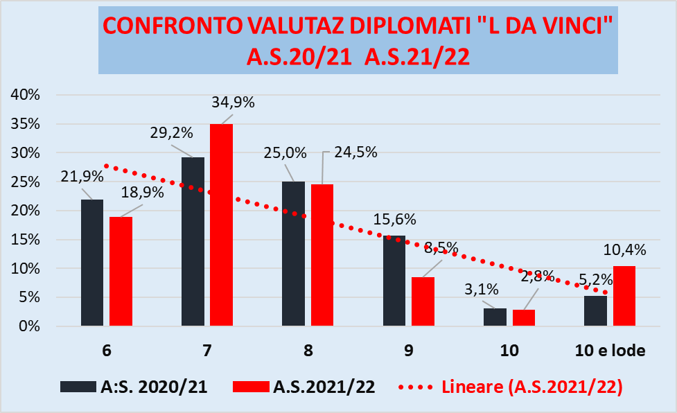

Slide 24
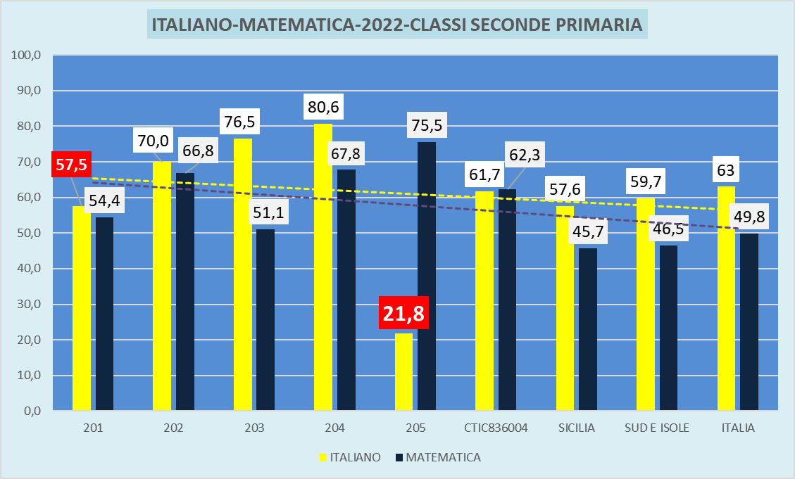
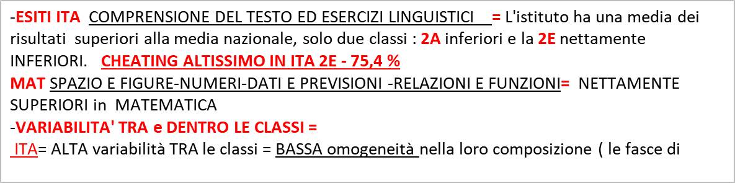

Slide 25
2 Primaria ITA
COMPRENSIONE DEL TESTO
Risposte maggiormente errate A3b - A4a - A6c - A12b
-Localizzare e individuare informazioni all’interno del testo - Ricostruire il significato del testo, a livello locale o globale (Le domanda chiedono di gerarchizzare le informazioni in base al fatto che intrattengano o meno relazioni significative con altre informazioni del testo e chiedono di costruire, abbracciando l’intero testo, queste relazioni- cogliere, alla luce delle vicende del racconto, alcune idee di fondo del testo, chiamando in causa operazioni di significati che non sono dati nel testo, ma sono da costruire ..) Riflettere sul contenuto o sulla forma del testo, a livello locale o globale, e valutarli (patrimonio lessicale-confronto di termini e loro analogie o differenze)
ESERCIZI LINGUISTICI
Risposte maggiormente errate B1-a7B1-c/B1-d
Si riferiscono all’ortografia (uso di accenti, apostrofi, maiuscole, minuscole…etc) Morfologia -genere, numero,verbo,aggettivo-Formazione delle parole, Lessico ,Sintassi….

Slide 26
2 Primaria MAT
NUMERI- Risposte maggiormente errate D7-D10-D20-D22-D24-
Si muove con sicurezza nel calcolo scritto e mentale con i numeri naturali e decimali. Operazioni e proprietà
SPAZIO E FIGURE - Risposte maggiormente errate D4c-D16-D23
Riconosce e rappresenta forme del piano e dello spazio, Utilizza strumenti per il disegno geometrico (riga, compasso, squadra) e i più comuni strumenti di misura (metro, goniometro, ecc.).
DATI E PREVISIONI - Risposte maggiormente errate D9
Raccolta dei dati di un fenomeno e sua rappresentazione in tabelle, grafici a barre,istogrammi,ortogrammi,ideogrammi ecc.
RELAZIONI E FUNZIONI - Risposte maggiormente errate D5
Classificazione di oggetti, figure, numeri in base a una determinata proprietà.

Slide 27
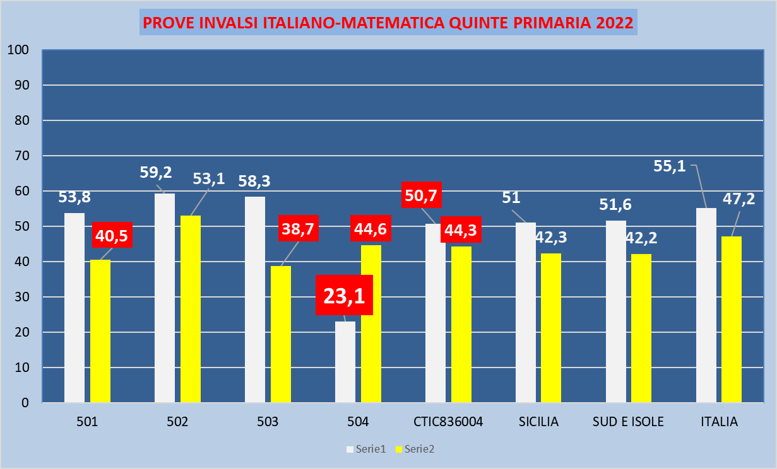
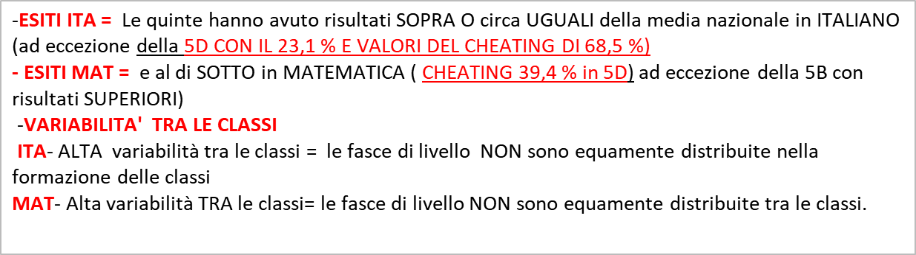

Slide 28
5 PRIMARIA - ITA
TESTO NARRATIVO Domande con risposte maggiormente errate
A3c-A4a-A5b-A6c-A7abcd-A8c-A12c-A13ab- A14b-
TESTO ESPOSITIVO
Domande con risposte maggiormente errate
B4d-B6b-B8ad-B9a-
RIFLESSIONE SULLA LINGUA
Domande con risposte maggiormente errate
C1abde – C6 (tutta)- C7cd-C8b- C9a

Slide 29
5 PRIMARIA –MAT
NUMERI
Risposte maggiormente errate
D1b-D5-D9- D11b-D12c-D14c-D15b-D19- D23-D24-D25-D29-D30a-D32c-D33a-D34c-D35
SPAZIO E FIGURE
Risposte maggiormente errate :
D3-D6b-D10-D12c-D26b-D28-D35a
DATI E PREVISIONI
Risposte maggiormente errate :
D4d-D14c-D18c-D25b-D29
RELAZIONI E FUNZIONI
Risposte maggiormente errate :
D2-D8-D13-D16-D21

Slide 30
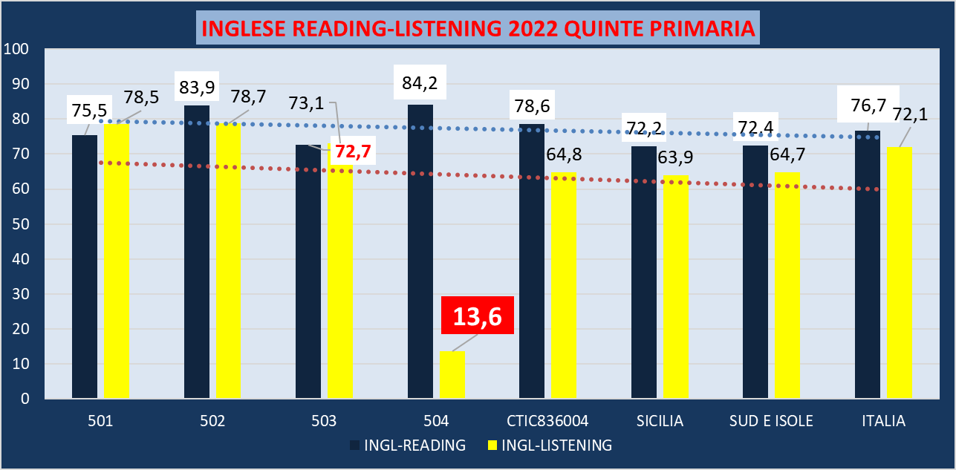

Slide 31
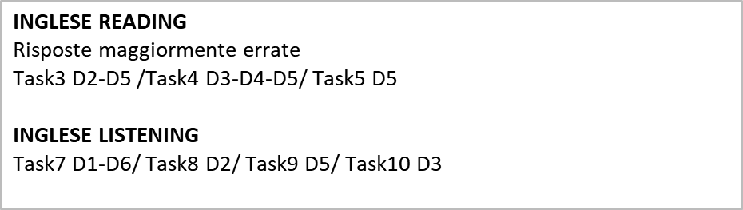

Slide 32


